Slide 1
Week3 리뷰
시각지능연구연수생 김예진

Slide 2
Introduction
LEARNING CONTEXTUAL CAUSALITY FROM TIME-CONSECUTIVE IMAGES. ArXiv 버전. December 15, 2020
Hongming Zhang, Yintong Huo,Department of Computer Science and Engineering, HKUST ,Department of Computer Science and Engineering, CUHK
텍스트 기반 인과성 지식 획득 방법 보다 확장 가능한 방법을 탐색-> 시각적 신호에서 인과 관계를 학습한다.
Ex. ‘In meeting situation’ , ‘Threy are hungry’. Ai 비서는 ‘order food.’ 를 제안할 것이다. (‘being hungry’가 ‘eat food’의 원인이 되었기 때문) 그러나 맥락을 파악한다면 회의 후에 ‘order food’ 를 추천할 것이다. 두 문장의 인과관계는 회의 중에서는 어울리지 않기 때문
이 논문의 기여
(1) 시각적 신호에서 컨텍스트 인과 관계를 추출하는 작업을 공식적으로 정의.
(2) 데이터 세트 Vis-Causal 제시.
(3) Vision-Contextual Causal(VCC) 모델 제안.
목표는 한 비디오에서 잘린 시간 연속 프레임(이미지)에서의 가능한 모든 인과 관계를 찾아내는 것.

Slide 3
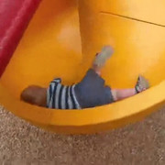
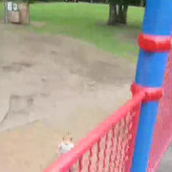
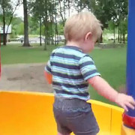
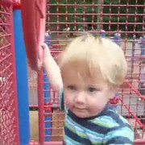
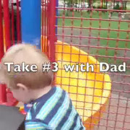
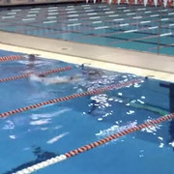
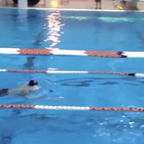

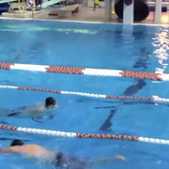

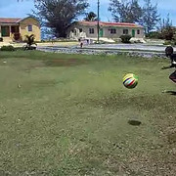
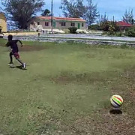
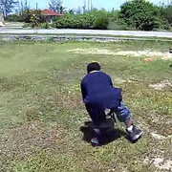
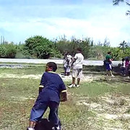
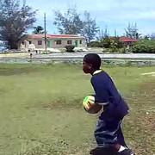
Dataset – Vis-Causal
1단계 : 영상에서 5개의 연속된 이미지 캡쳐
옆에 있는 두개의 이미지를 pair로 한다.
1000개 영상에서 4000개 이미지 pair 수집.
train
val
test
video0, img0,1,2,3,4

Slide 4
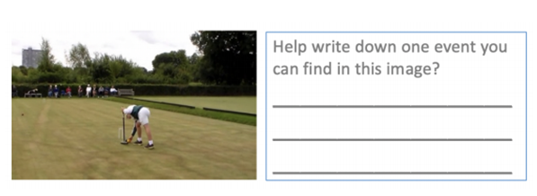
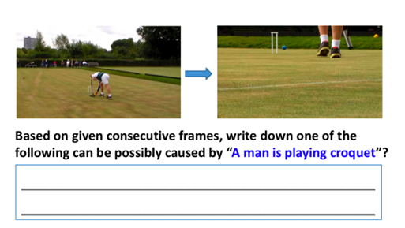
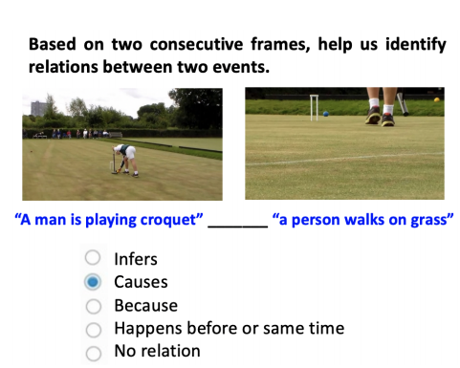
Dataset – Vis-Causal
2단계 : 이미지 쌍의 첫번째 이미지에서 일어날 수 있는 event를 모두 적는다.
3명의 주석가
4000개 쌍에서 12000개의 이벤트 주석을 얻음
3단계 : 두번째 이미지에서 event 적기
두 번째 이미지에서 발생하고, 첫 번째 이벤트에의해 발생하는 이벤트를 적는다
적당한 event가 없다면 none answer
None, 단어 2개 이하 주석 제외하고 각 이미지 쌍 23558개, 사건 쌍 개수 평균 5.89 유지.
4단계 : 이벤트 쌍의 관계선택
5명의 주석가가 선택
인과관계에서 맥락 속성을 조사하기위해 선택 시에 사진을 보여주고 선택 ( with context),
안 보여주고 선택( without context) 두가지로 나누었다.

Slide 5
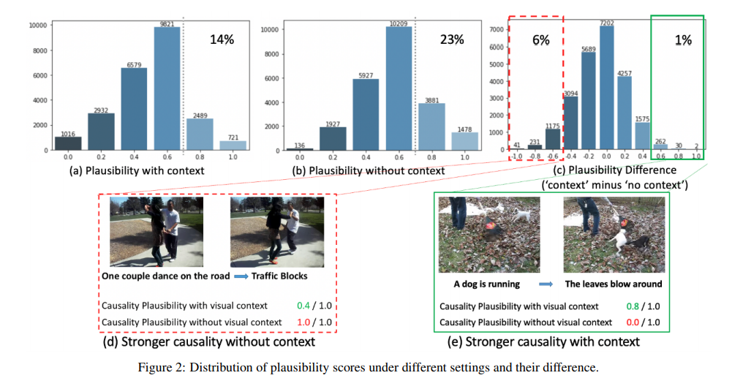
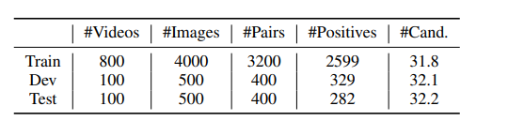
Dataset – Vis-Causal analysis
Causality text에서 Context 영향조사
“with context”, “without context” 상황
5명 중 4명이 ＂인과 관계” 에 투표하면
인과 타당성은 0.8.
“without context” > “with context” :
사람의 경우 여러 상황에 대해 생각하고 해당
시나리오에서 인과관계가 그럴듯하도록
가장 적합한 컨텍스트를 찾은 것으로 볼 수 있다.
Dataset statistic
1000개 video
각 비디오에 대해 5개 이미지 추출
5개 이미지에서 인접한 2개 이미지 쌍 추출
“With context”설정에서 이미지 쌍에서 주석가 4/5이 contextual 하다고 선택한 pair = positives
이미지 쌍에서 나온 후보 이벤트 쌍

Slide 6
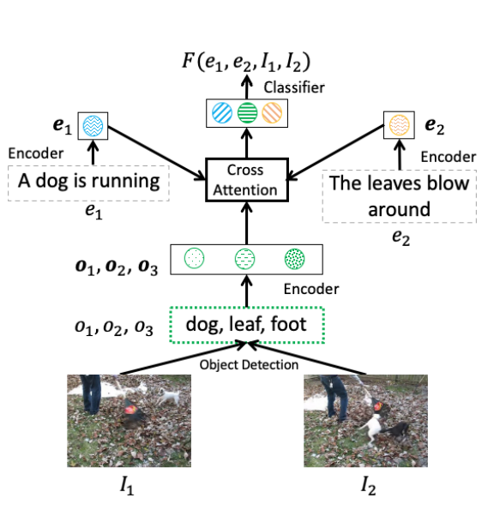
Model – Vision-Contextual Causal (VCC)
총 세 가지 주요 구성
예측을 위해 두 이벤트를 벡터로 인코딩하는 event encoding
Context가 모델에서 활용될 수 있도록 컨텍스트 프레임을 인코딩하는 Visual Context Encoding
Attention mechanism을 통해 context와 text event 표현을 찾는 cross attention.

Slide 7
Model – Vision-Contextual Causal (VCC)
- 예측을 위해 두 이벤트를 벡터로 인코딩하는 event encoding
Textual Event Encoding
Vector 표현으로 변환 bert

Slide 8
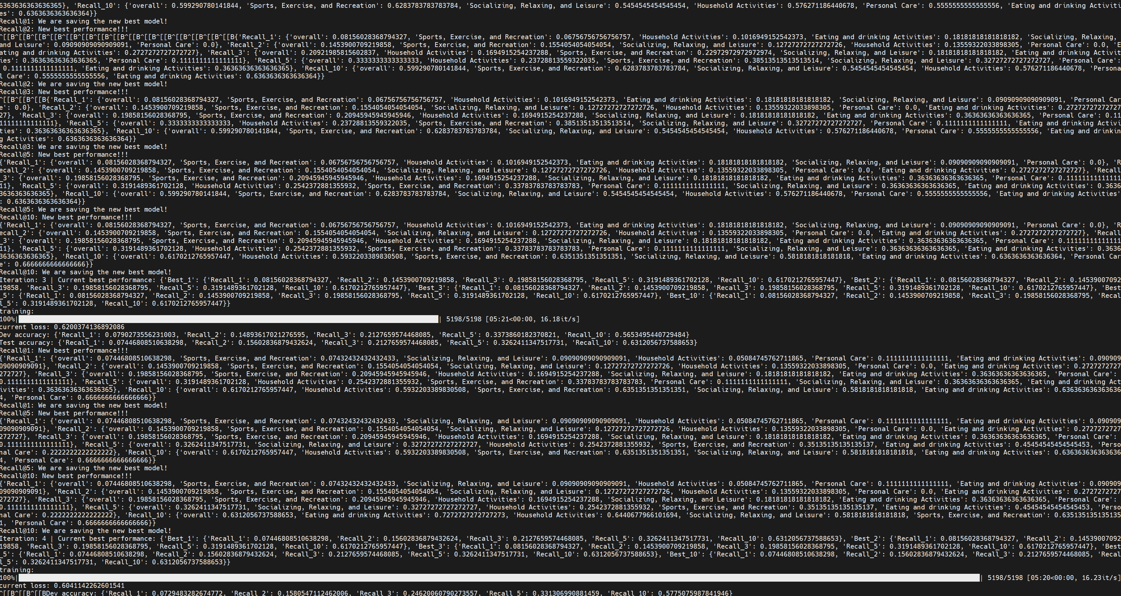
test Result 일치 안했을 때 결과

Slide 9
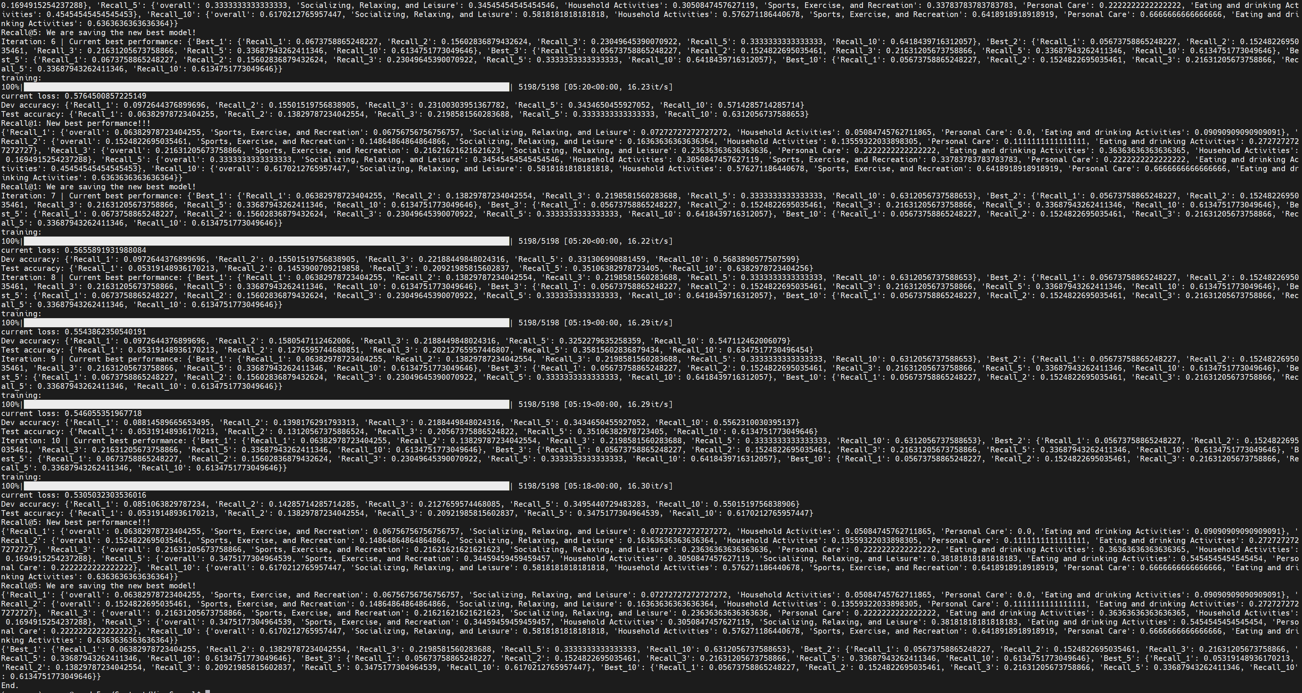
Dataset – Vis-Causal analysis

Slide 10
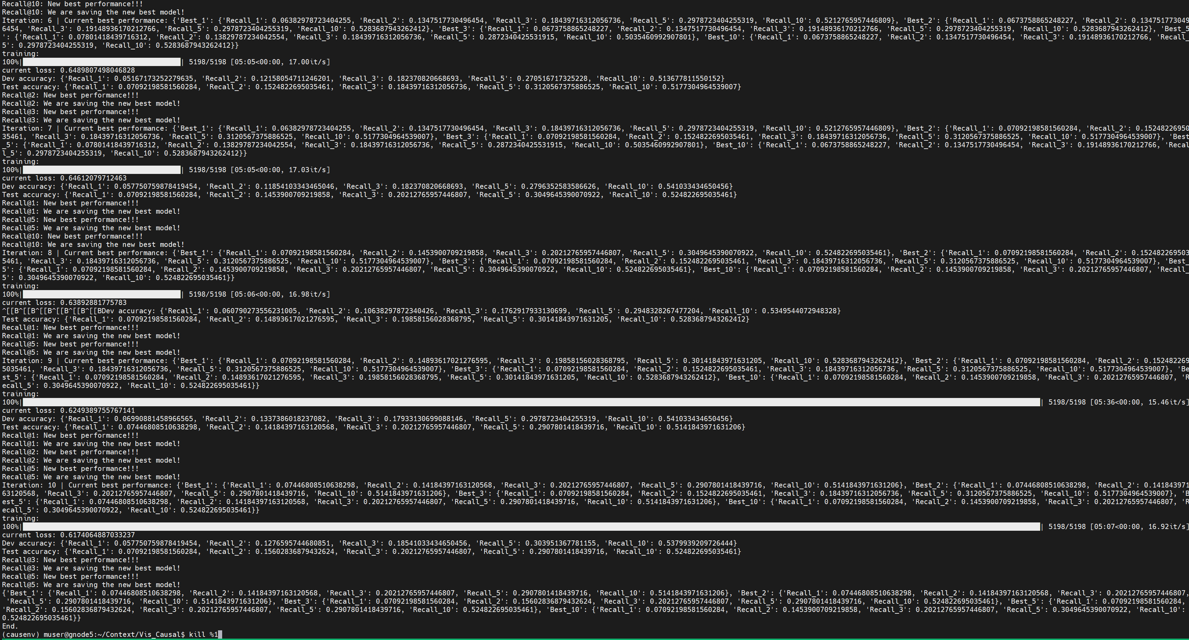
Annotation – image 일치 시키고 실행시 결과

Slide 11
DataSet
Vis-Causal Dataset
image_1":
{
"entity": {"man": 0.4155610633921273, "building": 0.68810488779749, "leaf": 0.4959944162342506, "tree": 0.832587724520954, "window": 0.7762394739372568, "beach": 0.22491798294614407, "rock": 0.20255080373836484, "shirt": 0.5135474643024482, "fence": 0.16829996415725537, "pole": 0.10635410946508468, "track": 0.12555851471070892, "short": 0.5676629611283379, "street": 0.1365042762653402},
"event": {},
"path": "images/validation/v0_im1.jpg“
},

Slide 12
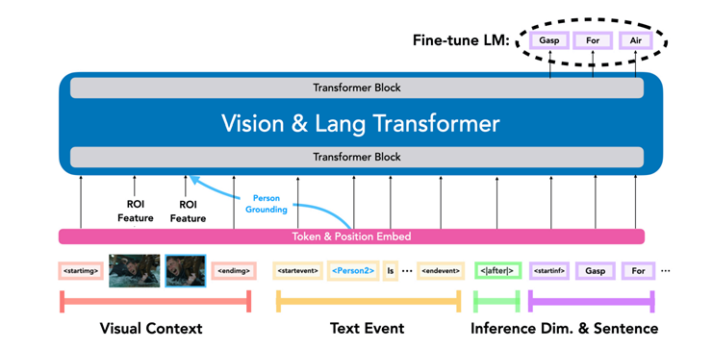
Approach
이미지와 감지된 사람 : V = {v0, v1, ..vk}
사건 설명 : e
장소 설명 p
추론 유형 r.
> 각 문장 시작과 끝 토큰 추가.
> 문장 내 단어의 위치 의미 position embedding 추가
> RoI feature와 person id embedding을 합한다.
추론 집합 H = {s r 1 , sr 2 , ...sr |H| }
이미지만 주어지는 경우에도 추론 집합을 생성해낸다.

Slide 13
Evalutation
Batch size를 64->32->4 로 줄이며 실행을 하였지만 반복적인out of memory 문제 발생.
Import torch Torch.cuda.cache_empty()를 사용하여 메모리를 비워 보았지만 같은 문제가 발생하였다.

Slide 14
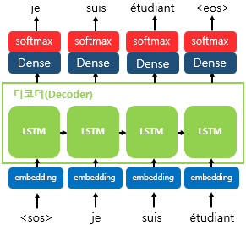
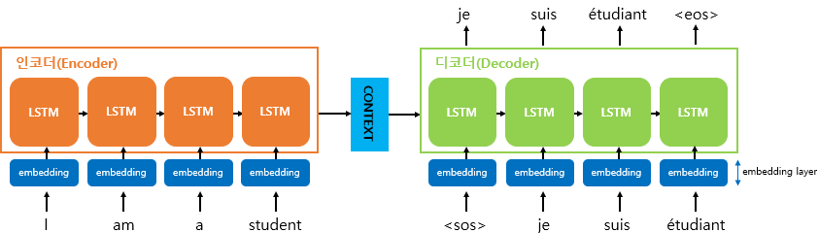
학습 내용
Seq2seq :
입력된 시퀀스로부터 다른 도메인의 시퀀스를 출력.
Encoder – decoder 구조
인코더는 입력 문장을 받고 디코더는 문장을 출력한다.
입력되는 단어는 단어를 벡터로 변환하는 embedding 과정을 거친다.
encoder는 lstm 셀의 마지막 시점의 은닉 상태인 컨텍스트 벡터를 decoder로 넘겨준다.
Decoder는 <sos> 입력으로 시작되어 <eos> 토큰이 나오기 전까지 softmax로 다음에 등장할 확률이 높은 단어를 예측한다.
Transformer :
Seq2seq 모델의 문제점인 정보손실과 기울기 소실을 보정하기 위한 attention mechanism 사용

Slide 15
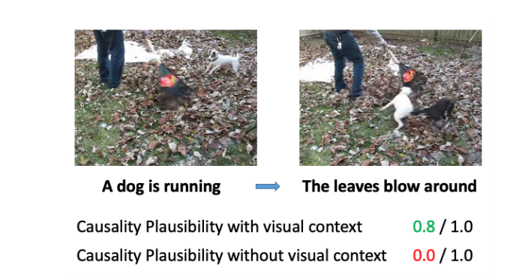
Visual-causality
인과 관계 지식은 문서에 형식적으로 표현되는 경우가 거의 없으며 순수한 텍스트 기반 접근 방식은 모든 인과 관계 지식을 다루는 데 어려움을 겪을 수 있다.
순차적 이미지로부터 나타날 수 있는 인과관계를 식별한다. (이미지에서 나타난 사건1 결과가 되는 사건2 찾는 것)
Visaul-Causal dataset : 이미지 쌍에 나타날 수 있는 사건 주석 데이터 .
VCC model : 인과 관계를 예측하기 위해 사건의 시각적 맥락과 맥락적 표현 모두를 활용.

